Slide 1
Επιμορφωτική Ενότητα 11
Σύνδεση της μάθησης
εντός και εκτός σχολείου

Slide 2
Περίγραμμα ενότητας
Σύνδεση της μάθησης εντός και εκτός σχολείου: Εισαγωγή, στόχοι, σκεπτικό και υπόβαθρο
Εξερεύνηση ευκαιριών σε εξωτερικό χώρο
Εστίαση: μη τυπική μάθηση
Εστίαση: άτυπη μάθηση
Εστίαση: ο ρόλος του/της δασκάλου/ας
Σχεδιασμός ευκαιριών για άτυπη, τυπική και υπαίθρια μάθηση

Slide 3
Σύνδεση της μάθησης εντός και εκτός σχολείου
Ερωτήσεις που συζητήθηκαν
Ποια η σημασία της μη τυπικής και της άτυπης μάθησης;
Πώς να χρησιμοποιήσουμε το περιβάλλον (εσωτερικό και εξωτερικό) με ευέλικτο τρόπο;
Πώς μπορούν οι σχολικές εγκαταστάσεις και η υπαίθρια διδασκαλία να ενισχυθούν ώστε να ενεργοποιήσουν τη μάθηση φυσικών επιστημών;
Τι στρατηγικές για άτυπη, μη τυπική και υπαίθρια μάθηση στις φυσικές επιστήμες χρησιμοποιείτε εσείς και άλλοι συμμετέχοντες;
Notes:
Στόχοι:
Εξηγήστε στους συμμετέχοντες τη σημασία της μη τυπικής και της άτυπης μάθησης.
Εξηγήστε στους συμμετέχοντες την ευέλικτη χρήση τόσο του εσωτερικού, όσο και του εξωτερικού περιβάλλοντος για τη μάθηση φυσικών επιστημών
Ανταλλάξτε στρατηγικές άτυπης μάθησης στις φυσικές επιστήμες εντός του σχολικού περιβάλλοντος και στρατηγικές άλλων δραστηριοτήτων στις σχολικές τάξεις ή σε εξωτερικούς χώρους παιχνιδιού
Προσφέρατε βοήθεια στην προσαρμογή των σχολικών εγκαταστάσεων και της υπαίθριας τάξης για χρήση στη μάθηση φυσικών επιστημών
Εξασφαλίστε την εμπλοκή των συμμετεχόντων στην ανταλλαγή ιδεών σχετικά με την υπαίθρια μάθηση, την άτυπη και τη μη τυπική μάθηση για την ενίσχυση της μάθησης φυσικών επιστημών.

Slide 4
Σύνδεση με τις αρχές σχεδιασμού περιεχομένου
7. Η εκπαίδευση των δασκάλων θα πρέπει να εξοικειώνει τους δασκάλους με μια σειρά από τυπικές και άτυπες διαδικασίες μάθησης που βασίζονται στην διερεύνηση και τη δημιουργικότητα, με προσεγγίσεις διδασκαλίας και αξιολόγησης και με στρατηγικές και τη χρήση αυτών σε σχέση με πραγματικά προβλήματα στους τομείς των φυσικών επιστημών και των μαθηματικών.
14. Η εκπαίδευση των δασκάλων θα πρέπει να εφοδιάζει τους δασκάλους με γνώση και δεξιότητες για να χρησιμοποιούν διάφορα τυπικά, μη τυπικά και άτυπα περιβάλλοντα μάθησης, συμπεριλαμβανομένου του εξωτερικού περιβάλλοντος, των σχολικών εγκαταστάσεων και του ευρύτερου περιβάλλοντος εκτός σχολείου, στη διδασκαλία φυσικών επιστημών και μαθηματικών.
17. Η εκπαίδευση των δασκάλων θα πρέπει να αντιμετωπίζει με τους δασκάλους ζητήματα εξασφάλισης ευρείας παροχής, σχεδιασμού και χρήσης πόρων (συμπεριλαμβανομένων των ψηφιακών πόρων) μέσα και έξω από την τάξη για τη στήριξη της έρευνας και της δημιουργικότητας των παιδιών.

Slide 5
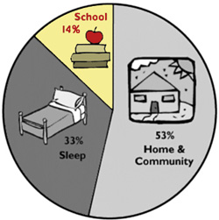

Σύνδεση της μάθησης εντός και εκτός σχολείου
Γιατί είναι σημαντική;
Προσέγγιση με ισχυρά κίνητρα για τη διδασκαλία και τη μάθηση
Άτυπη μάθηση
«Αυτό που κάνει την άτυπη μάθηση ελκυστική είναι το γεγονός ότι βασίζεται καθαρά στο ενδιαφέρον, και έχει χαρακτήρα εθελοντικό, αυτο-κατευθυνόμενο, πρακτικό και αυθεντικό. (Asghar, 2012).

Slide 6
Σύνδεση της μάθησης εντός και εκτός σχολείου
Γιατί είναι σημαντική;
Προσέγγιση με ισχυρά κίνητρα για τη διδασκαλία και τη μάθηση
Υπαίθρια, μη τυπική και άτυπη μάθηση
Ένα πλούσιο περιβάλλον μάθησης διεγείρει την περιέργεια και προκαλεί ερωτήσεις
Ενθαρρύνεται η ανάληψη ευθύνης και η συνεργασία
Αξιοποιεί τα ενδιαφέροντα των παιδιών
Στηρίζει τη δημιουργική ανάπτυξη
Κατευθύνεται από τα ενδιαφέροντα των παιδιών
Αυθεντική μάθηση
Εθελοντική συμμετοχή

Slide 7
Συνέργειες μεταξύ δημιουργικών και διερευνητικών προσεγγίσεων στη μάθηση
(Creative Little Scientists, 2012)
Συνέργειες
Παιχνίδι και εξερεύνηση
Κίνητρο και συναίσθημα
Διάλογος και συνεργασία
Επίλυση προβλημάτων και αυτενέργεια
Ερωτήσεις και περιέργεια
Αναστοχασμός και συλλογισμός
Διδακτική στήριξη και εμπλοκή του εκπαιδευτικού
Αξιολόγηση για τη μάθηση

Slide 8
Σύνδεση της μάθησης εντός και εκτός σχολείου
Περιβάλλοντα μάθησης
Τυπική μάθηση
Μη τυπική μάθηση
Άτυπη μάθηση
Υπαίθρια μάθηση

Slide 9
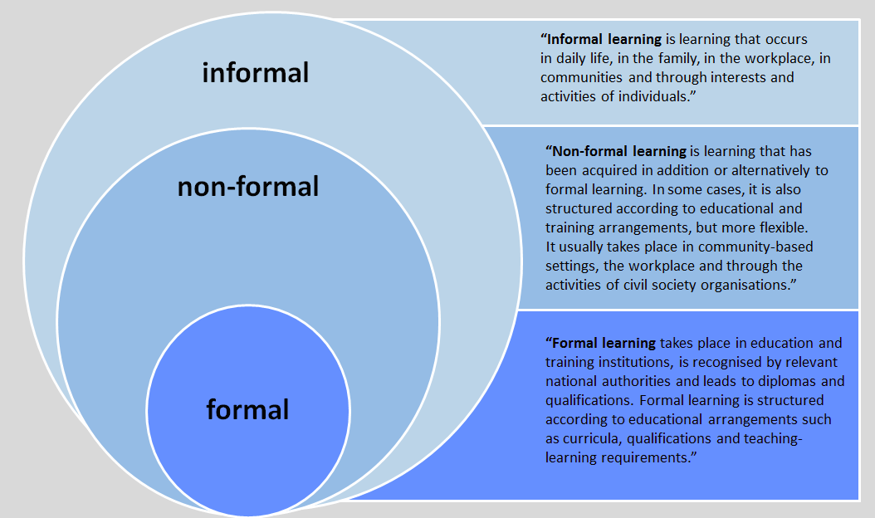
Σύνδεση της μάθησης εντός και εκτός σχολείου
Περιβάλλοντα μάθησης
http://www.slideshare.net/LKOTZE/life-long-learning-and-planing-lesson-2
Notes:
«Άτυπη μάθηση είναι η μάθηση που προκύπτει στην καθημερινότητα, στην οικογένεια, στο χώρο εργασίας, στις κοινότητες και μέσω των ενδιαφερόντων και των δραστηριοτήτων των ατόμων.»
«Μη τυπική μάθηση είναι η μάθηση που έχει αποκτηθεί επιπλέον ή εναλλακτικά της τυπικής μάθησης. Σε ορισμένες περιπτώσεις είναι επίσης δομημένη με βάση εκπαιδευτικούς κανόνες, αλλά πιο ευέλικτη. Συνήθως προκύπτει σε περιβάλλοντα με βάση την κοινότητα, το χώρο εργασίας και μέσω των δραστηριοτήτων των οργανώσεων της κοινωνίας της πολιτών.»
«Τυπική μάθηση προκύπτει σε εκπαιδευτικούς οργανισμούς και οργανισμούς κατάρτισης, αναγνωρίζεται από τις σχετικές εθνικές αρχές και οδηγεί σε πτυχία και πιστοποιήσεις. Η τυπική μάθηση είναι δομημένη σύμφωνα με εκπαιδευτικούς κανόνες, όπως το πρόγραμμα σπουδών, πιστοποιήσεις και απαιτήσεις σχετικά με τη διδασκαλία και τη μάθηση.

Slide 10
Σύνδεση της μάθησης εντός και εκτός σχολείου
Περιβάλλοντα μάθησης (Eshach, 2007)
http://studypoints.blogspot.be/2015/02/describe-comparative-study-of-formal.html

Slide 11
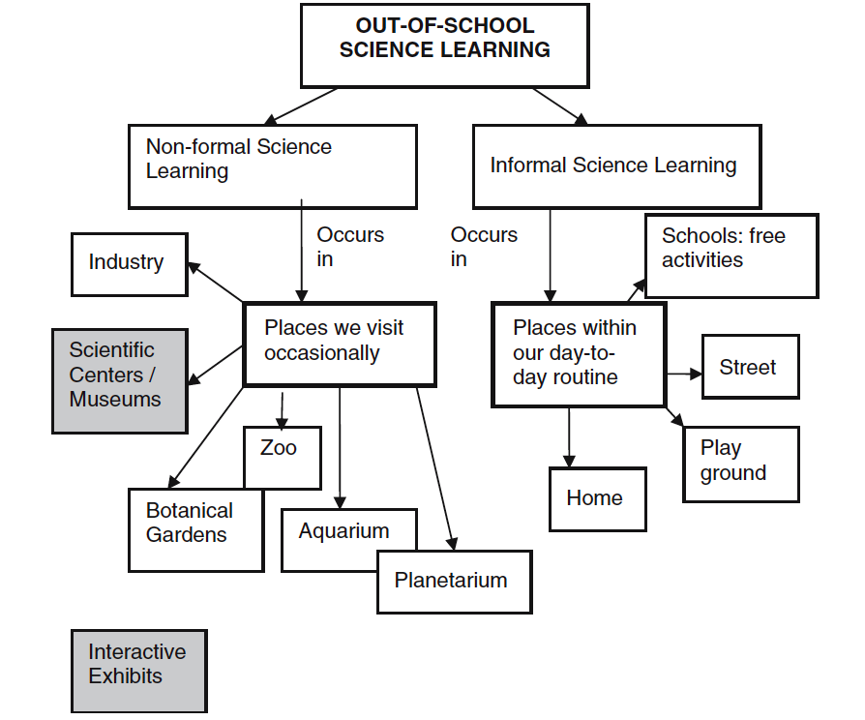
Σύνδεση της μάθησης εντός και εκτός σχολείου Περιβάλλοντα μάθησης (Eshach, 2007)

Slide 12
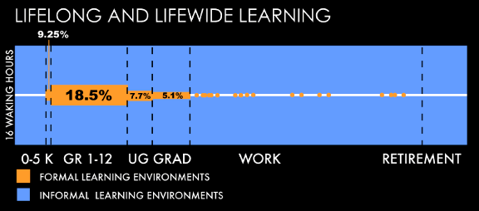
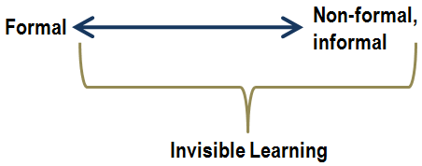
Σύνδεση μάθησης εντός και εκτός σχολείου
Άτυπη μάθηση (Falk et al., 2012)

Slide 13

Σύνδεση της μάθησης εντός και εκτός σχολείου
Προσδοκίες
Ως άτομο
Τι ελπίζετε να κερδίσετε από αυτή την ενότητα;
Σημειώστε κάθε ερώτηση σε ένα διαφορετικό αυτοκόλλητο χαρτάκι (ένα για κάθε ερώτηση)
Ως ομάδα
Δείτε αν μπορείτε να ομαδοποιήσετε τις απαντήσεις - υπάρχουν κοινά στοιχεία/διαφορές;

Slide 14
Σύνδεση της μάθησης εντός και εκτός σχολείου
Αρχικές ιδέες
Ως άτομο
Φύλλο καταγραφής: Μάθηση φυσικών επιστημών εκτός σχολείου
  Υπαίθρια μάθηση
  Μη τυπική μάθηση
  Άτυπη μάθηση
Καταγράψτε κάποια παραδείγματα που έχετε συγκεντρώσει.
Παρατηρήσατε κάτι σχετικό με τη μάθηση φυσικών επιστημών; Πώς; Τι;

Slide 15
Σύνδεση της μάθησης εντός και εκτός σχολείου Υπαίθρια & άτυπη μάθηση
Εργαστείτε σε ομάδες των 4 ατόμων
Πηγαίνετε έξω σε διαφορετικούς χώρους (3/4) στο άμεσο περιβάλλον σας, όπως για παράδειγμα:
  Παιδική χαρά σχολείου, κήπος, χώρος πάρκινγκ, δρόμος, πάρκο, οροφή κτιρίου, όχθη ποταμού...
Εξερευνήστε το εξωτερικό περιβάλλον με όλες σας τις αισθήσεις και τραβήξτε φωτογραφίες ή να έχετε μαζί σας πράγματα από καταστάσεις/αντικείμενα που να μπορούν να ενεργοποιήσουν την υπαίθρια ή την άτυπη μάθηση φυσικών επιστημών
Στείλτε τις φωτογραφίες εδώ (ηλεκτρονική διεύθυνση διαμεσολαβητή διαδικασίας μάθησης)

Slide 16
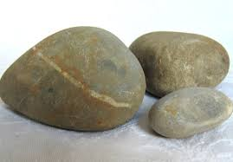
Σύνδεση της μάθησης εντός και εκτός σχολείου Υπαίθρια & άτυπη μάθηση
Μοιραστείτε με όλη την ομάδα
  Παρουσιάστε τις φωτογραφίες/το υλικό σας στην ομάδα
  Ποια αντικείμενα ή καταστάσεις προκάλεσαν τη μάθηση φυσικών επιστημών;

Slide 17
Σύνδεση της μάθησης εντός και εκτός σχολείου Υπαίθρια & άτυπη μάθηση
Ποιες πτυχές είναι σημαντικές για να προκαλέσουν τη μάθηση φυσικών επιστημών (για την απόκτηση επιστημονικών γνώσεων ή την πυροδότηση ερωτήσεων);
Πώς θα μπορούσε να βελτιωθεί το σχολικό περιβάλλον για τη στήριξη της μάθησης φυσικών επιστημών;
Προσθέστε ιδέες στην κόλλα Α3

Slide 18
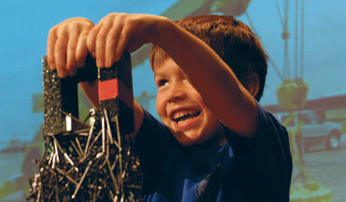
Σύνδεση της μάθησης εντός και εκτός σχολείου
Μη τυπική μάθηση
Εξερευνήστε τις φωτογραφίες από τα περιβάλλοντα μη τυπικής μάθησης.

Slide 19
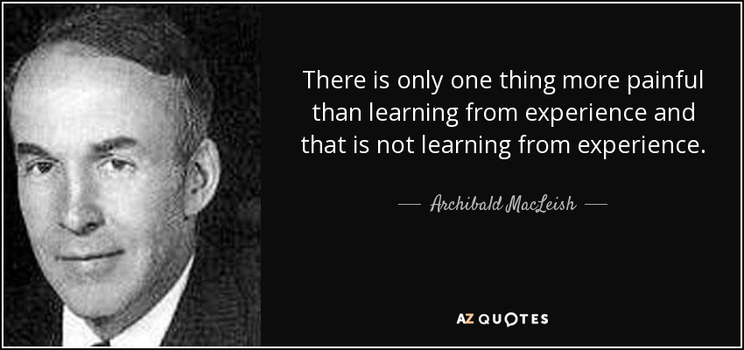
Σύνδεση της μάθησης εντός και εκτός σχολείου Μη τυπική μάθηση

Slide 20
Σύνδεση της μάθησης εντός και εκτός σχολείου
Μη τυπική μάθηση
Ποια χαρακτηριστικά πιστεύετε ότι είναι σημαντικά για ένα περιβάλλον μη τυπικής μάθησης για να προκαλέσουν τη δημιουργικότητα και το ενδιαφέρον για τις φυσικές επιστήμες;
Πώς θα προετοιμάζατε μια επιτόπια επίσκεψη; (πχ. σε ένα μουσείο, μια θεματική επίσκεψη, σε έναν ζωολογικό κήπο...) Τι στόχους μπορεί να έχετε;
Ποιος θα είναι ο ρόλος σας κατά την επίσκεψη; Τι θα αξιολογούσατε κατά την επίσκεψη; Πώς θα χρησιμοποιούσατε αυτές τις πληροφορίες;
Τι δράσεις θα κάνατε μετά από μια επιτόπια επίσκεψη; (πχ. σε ένα μουσείο, μια θεματική επίσκεψη, έναν ζωολογικό κήπο...)
Προσθέστε ιδέες στην κόλλα Α3

Slide 21
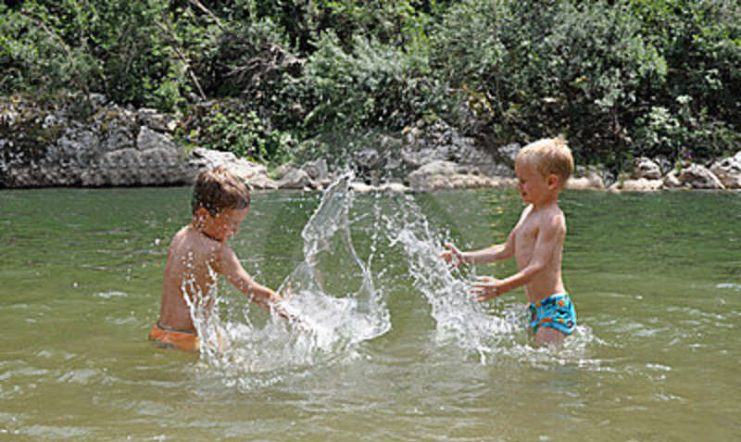
Σύνδεση της μάθησης εντός και εκτός σχολείου
Άτυπη μάθηση
Εξερευνήστε τις φωτογραφίες από τα περιβάλλοντα άτυπης μάθησης.

Slide 22
Σύνδεση της μάθησης εντός και εκτός σχολείου Άτυπη μάθηση
Πώς θα μπορούσατε εσείς ως δάσκαλος/α να στηρίξετε την άτυπη μάθηση (εντός και εκτός τάξης);
Πώς θα μπορούσατε να αξιοποιήσετε την προηγούμενη άτυπη μάθηση στην τάξη;
Πώς θα μπορούσατε να ενισχύσετε την άτυπη μάθηση στην τάξη;
Προσθέστε ιδέες στην κόλλα Α3

Slide 23
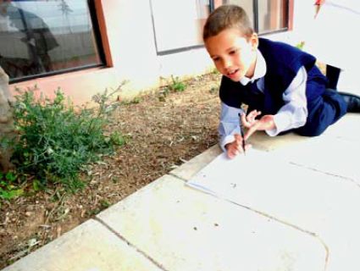
Σύνδεση της μάθησης εντός και εκτός σχολείου Ρόλος δασκάλου/ας
Συζήτηση & αναστοχασμός παραδειγμάτων
από την τάξη
Μικρά ζωάκια

Slide 24
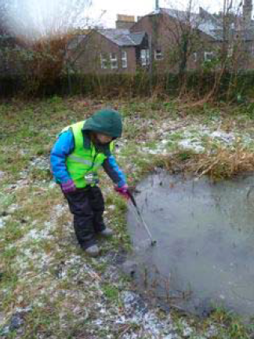
Σύνδεση της μάθησης εντός και εκτός σχολείου Ρόλος δασκάλου/ας
Συζήτηση & αναστοχασμός παραδειγμάτων από την τάξη
Σχολή δάσους

Slide 25
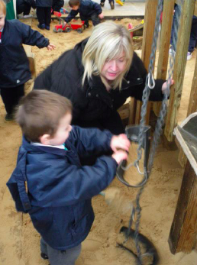
Σύνδεση της μάθησης εντός και εκτός σχολείου Ρόλος δασκάλου/ας
Συζήτηση & αναστοχασμός παραδειγμάτων από την τάξη
Άμμος σε εξωτερικό
χώρο

Slide 26

Σύνδεση της μάθησης εντός και εκτός σχολείου Ρόλος δασκάλου/ας
Συζήτηση & αναστοχασμός παραδειγμάτων
από την τάξη
Ποιος ο ρόλος του/της δασκάλου/ας στο επεισόδιο;
Πώς ενεργοποιούν τα παιδιά να εξερευνήσουν το εξωτερικό περιβάλλον;
Πώς αξιοποιούν την άτυπη/μη τυπική μάθηση;
Πώς χρησιμοποιούν το εξωτερικό περιβάλλον;
Τι θα κάνατε διαφορετικά στη δική σας εφαρμογή;
Προσθέστε ιδέες στην κόλλα Α3

Slide 27

Σύνδεση της μάθησης εντός και εκτός σχολείου
Σχεδιασμός ευκαιριών για άτυπη, τυπική και υπαίθρια μάθηση
Δείτε τις ιδέες σας (βλέπε κόλλες Α3).
Ποιες προσεγγίσεις θα θεωρούσατε χρήσιμες για την ενεργοποίηση της άτυπης και της μη τυπικής μάθησης;
Τι προκλήσεις εντοπίζετε;
Σημειώστε 2 ή 3 δράσεις που θα αναλάβετε αξιοποιώντας το υλικό της ενότητας στο σχέδιο δράσης.

Slide 28

Σύνδεση της μάθησης
εντός και εκτός σχολείου Αναστοχασμός σχετικά με τα οφέλη
Σε ποιο βαθμό εκπληρώθηκαν οι στόχοι στην αρχή αυτής της ενότητας;
Έχετε ακόμα ερωτήσεις που χρήζουν απάντησης;

Slide 29
Περισσότερες πληροφορίες
Creative Little Scientists
(Έργο του 7ου ΠΠ της ΕΕ 2011 – 2014)
Αρχές σχεδιασμού και πρότυπο υλικό βάσει επί τόπου εργασίας www.creative-little-scientists.eu
Creativity in Early Years Science Education
(Έργο της ΕΕ Erasmus+ 2014 – 2017)
Υλικό προγράμματος σπουδών και επιμόρφωσης για τη συνεχή επαγγελματική ανάπτυξη (CPD) των δασκάλων για την προώθηση δημιουργικών προσεγγίσεων στις φυσικές επιστήμες στην πρώιμη σχολική εκπαίδευση www.ceys‐project.eu

Slide 30

Σύνδεση της μάθησης
εντός και εκτός σχολείου

Slide 31

Creativity in Early Years Science EDUCATION (2014-2017) www.ceys-project.eu
© 2017 CREATIVITY IN EARLY YEARS SCIENCE EDUCATION Consortium
This work is licensed under the Creative Commons Attribution-NonCommercial-NoDerivatives 4.0 International License. To view a copy of this license, visit http://creativecommons.org/licenses/by-nc-nd/4.0/.

